Slide 2
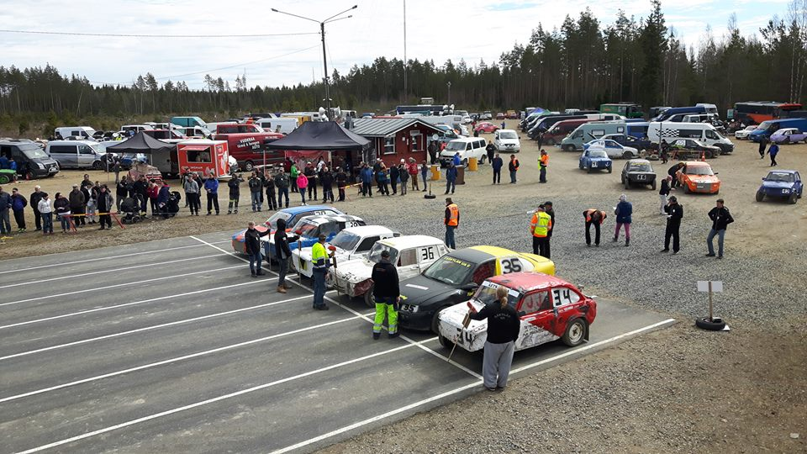
Lähtökepit jokkis
Timo Palmen, Säkylän Ua sähköposti lajipäällikölle ja lajiryhmälle 20.4.2018
Pyytäisin että ottaisitte käsittelyyn ja mahdollistettaisiin jokkis-kisoihin lähtöviivalle ruotsin folkrace mallisen viivakeräilyn. Eli olisi tikkari henkilön tilalla jousella varustettu oranssinen tai muuten hyvin näkyvä vaikka aurauskeppi.. Tämä olisi jopa turvallisuuteenkin vaikuttava asia.. Näin vapautuisi henkilöitä näin talkoolaispulan aikana muihin hommiin. Ja auton alle jäänti mahdollisuus riski pienentyisi. Kaksi ihmistä pystyy lähtöviivan reunalta katsomaan että kukaan ei ota vilppiä jos keppi on kumollaan eteenpäin niin henkilö käy työntämässä auton oikeaan lähtökohtaan. Nythän tikkari henkilö seisoo yleensä suoraan keskellä autoa.. esim. kytkin rikon sattuessa on vaara että jää auton alle.
Keppiä varten ei tarvitse kuin porata reikä asfalttiin johon jousella varustettu keppi asetetaan keskelle autoa. Lähdön tapahtuessa keppi kaatuu jousen ansiosta auton alle josta palautuu auton mentyä takaisin pystyasentoon.. tämä ei ole edes kallis systeemi.. mutta turvallisuusnäkökulmasta mielestäni ainakin kokeilun arvoinen.

Slide 3
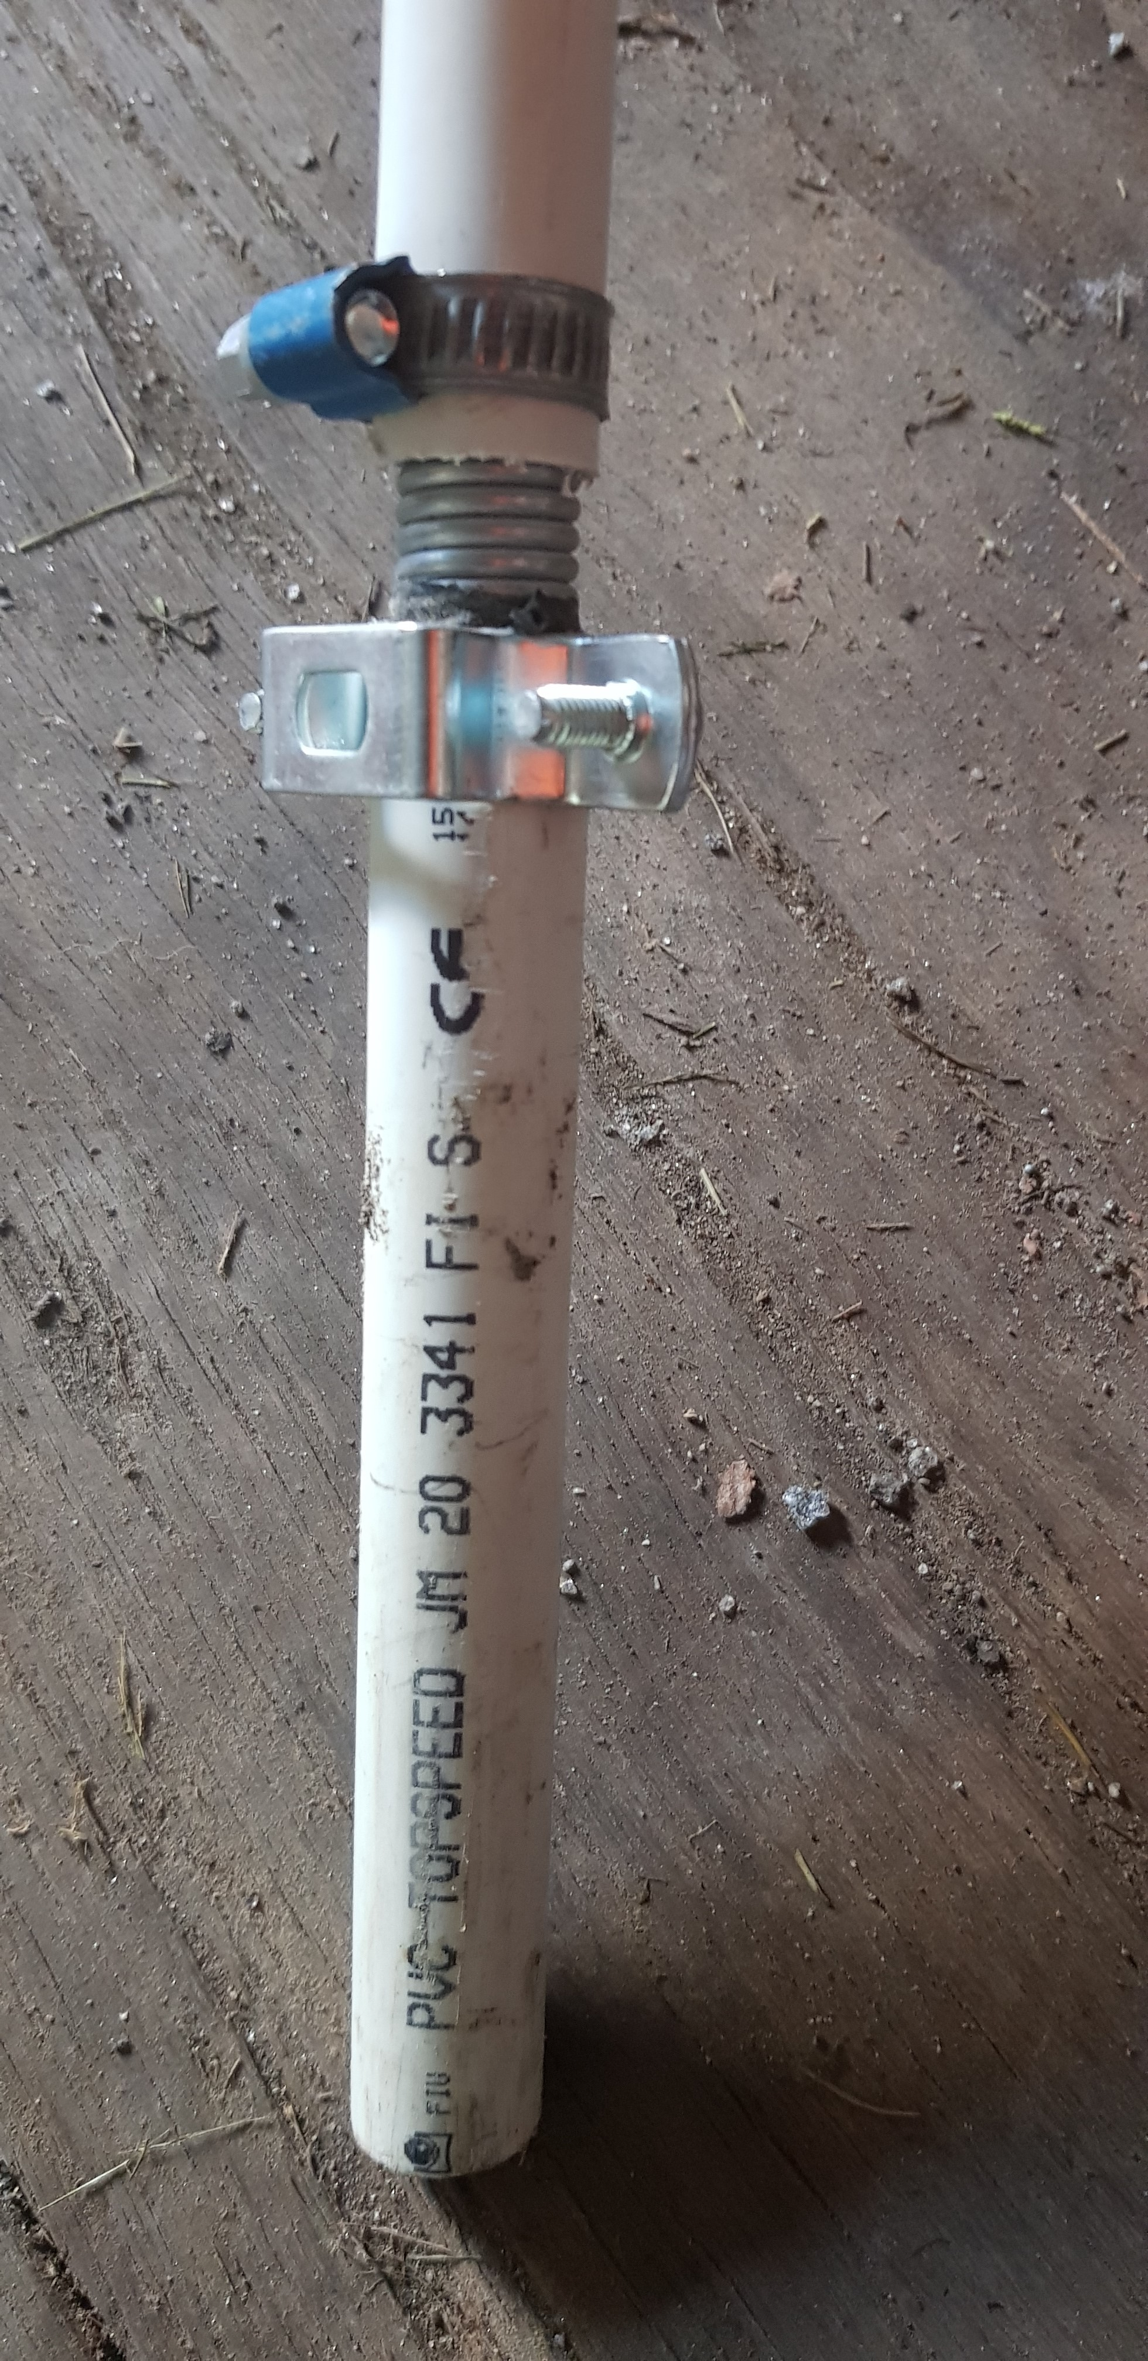
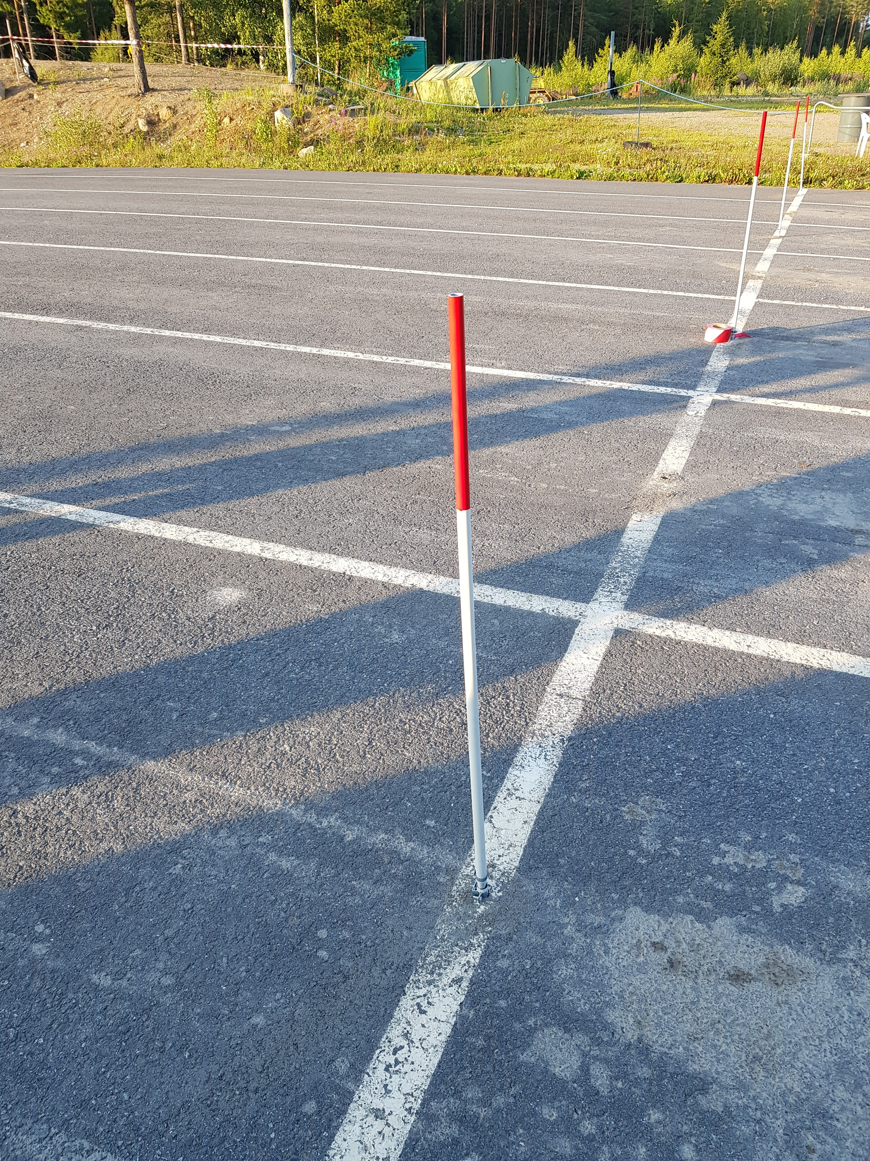
Lähtökepit jokkis rakentaminen
Tuumasta toimeen!
Timo Palmen Säkylän UA:
Kepit tehtiin ihan tavallisesta sähköputkesta joihin käytettiin sähköputken taivutus jousta.. asfalttiin porattiin vain reiät..

Slide 4
Lähtökepit jokkis
Kokemukset:
Timo Palmen, Säkylän Ua: Kepit toimi Huittisissa todella hyvin.. Meillä nyt oli harjaporukka näyttämässä lähtöruudun numeron kun Huittisissa niitä ei ole muutoin merkattu.. Joten on numeroitu muuten niin pari ihmistä riittää katsomaan että autot on laillensa kepillä.. Paljon niistä on tullut kyselyjä ja palaute ollut vain hyvää..

Slide 5
Lähtökepit jokkis
Video lähtökepeistä toiminnassa Huittisten radalla:

Slide 6
Lähtökepit jokkis
Jokamiesluokan lajiryhmä ja lajipäällikkö suosittelevat lähtökeppien käyttöä radoilla joilla se on mahdollista.
Kepeille ei tule tarkempia määritelmiä sääntökirjaan, kyseessä on avustava laite lähdön järjestelyyn. Jos lähtökeppejä käytetään, niin niitä kannattaa olla muutama varalla varmuuden vuoksi. Numerot voi kiinnittää keppeihin esimerkiksi muovilevyllä tai maalata viivat keppiin.
Lähdön järjestelyyn itse lähtöviivalle ei tarvita tämän jälkeen kuin 1-2 henkilöä, toki järjestäjä voi halutessaan käyttää useampaa henkilöä.
Lisätietoja: Timo Palmen, Säkylän Ua, sinientipi(at)hotmail.com, 040 526 5339
Antti Hakanperä, Säkylän Ua, teerimaenelvis(at)gmail.com, 050 520 5682
Juho Ketonen, lajipäällikkö, juho.ketonen(at)autourheuilu.fi, 050 566 5577

